Slide 1



前后端大作业报告
——机器学习模型服务
组长：林智鑫
组员：郝浩淼、张值玮、汪静雅、任玿呈、胡梦箫
2022-8-24

Slide 2
总体思路
前后端完全分离
前后端之间的交互完全通过规范API来实现，互不干扰。
前端使用Mock数据，后端接口单独测试，最后联调。
模块化
后端API分模块完成，方便分工。
数据结构进行封装，防止暴露具体的数据与模型。

Slide 3
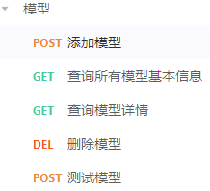
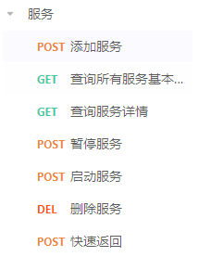
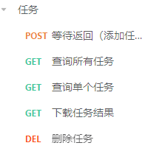
分工情况
接口制定 林智鑫
前端 林智鑫
模型部分 张值玮、汪静雅
使用模型预测 林智鑫
服务部分 郝浩淼
任务部分 林智鑫、张值玮

Slide 4
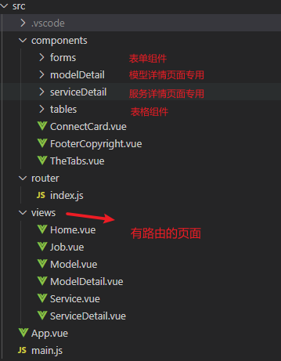
前端部分
完成人：林智鑫
主要困难：
初期不熟悉业务，不知如何设计
解决：
结合实际开发过程与参考文档理解
内容多、代码量大
解决：
合理分块，让每部分功能明确，逻辑清晰
表单、表格等复杂组件，数据由父组件传入，实现复用
（项目目录）
Notes:
后来确定下API接口、开发了一段时间，对相关功能有了充分理解后，就对前端应该是什么样子有比较明确的认知了。

Slide 5
后端部分
模型功能和API部分：张值玮、汪静雅 由林智鑫规范化
张值玮部分：模型的添加、查询全部模型大致内容、查询某个模型具体内容、删除某个模型。
汪静雅部分：#待补充

Slide 6
后端部分
使用模型预测：林智鑫
分为单次预测与批量预测2类。
单次预测接受dict数据，返回dict结果；
批量预测接受csv/zip数据，返回csv文件。
将输入转化为pmml库与onnxruntime库所需格式，再将输出转化为我们所需的格式。

Slide 7
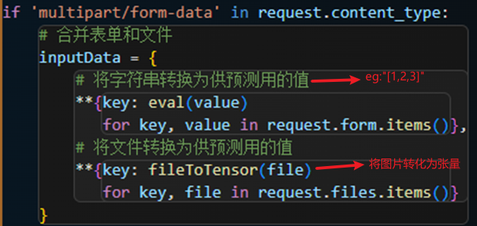
后端部分
请求参数→库所需格式
例：右方代码执行后，inputData为存有输入变量取值的字典。
json传递图片，则使用base64编码，并在请求中附上标记以便识别。

Slide 8
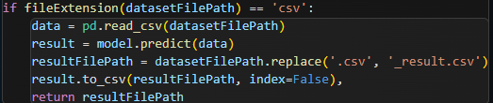
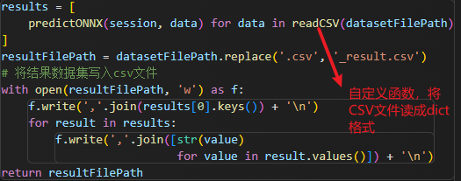
后端部分
PMML处理csv文件
批量预测（数据集）
右为csv文件的处理。
zip的处理则使用zipfile库，无需解压即可读取其中内容。
ONNX模型处理csv文件

Slide 9
后端部分
服务功能和API部分：郝浩淼
添加服务、查询全部服务大概信息、查询具体服务详细信息、暂停与启动服务、删除服务、快速返回的实现。
#不知道具体谁写的，待补充

Slide 10
后端部分
任务部分：
等待返回（添加任务）、查询所有任务大概信息、查询具体任务详细信息、下载任务的结果。

Slide 11
单元测试结果

Slide 12
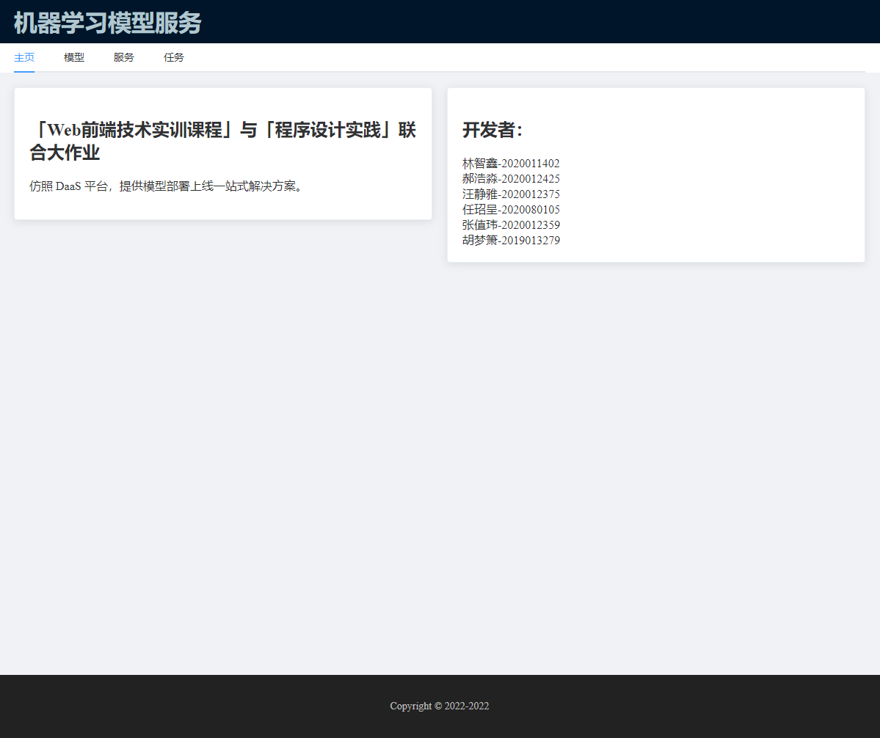
项目演示

